Slide 1
Una heroína en mi familia
Marcela B. Albano

Slide 2
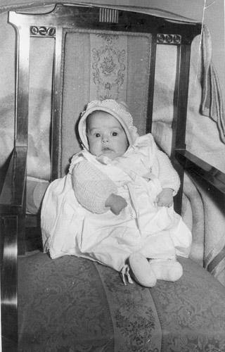

Lugar de nacimiento
Argentina , Corrientes Capital.
Sanatorio Santa Rita

Slide 3
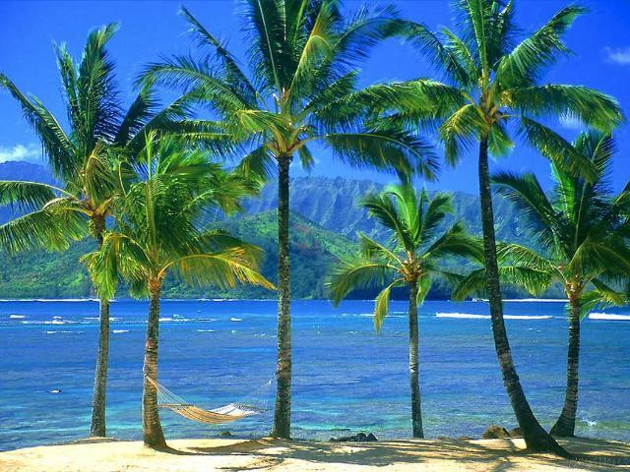
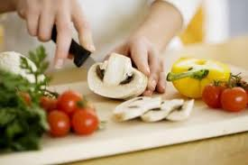
Gustos
Le gustan los perros
Cocinar
Mirar películas en
familia
Viajar
Sus plantas

Slide 4
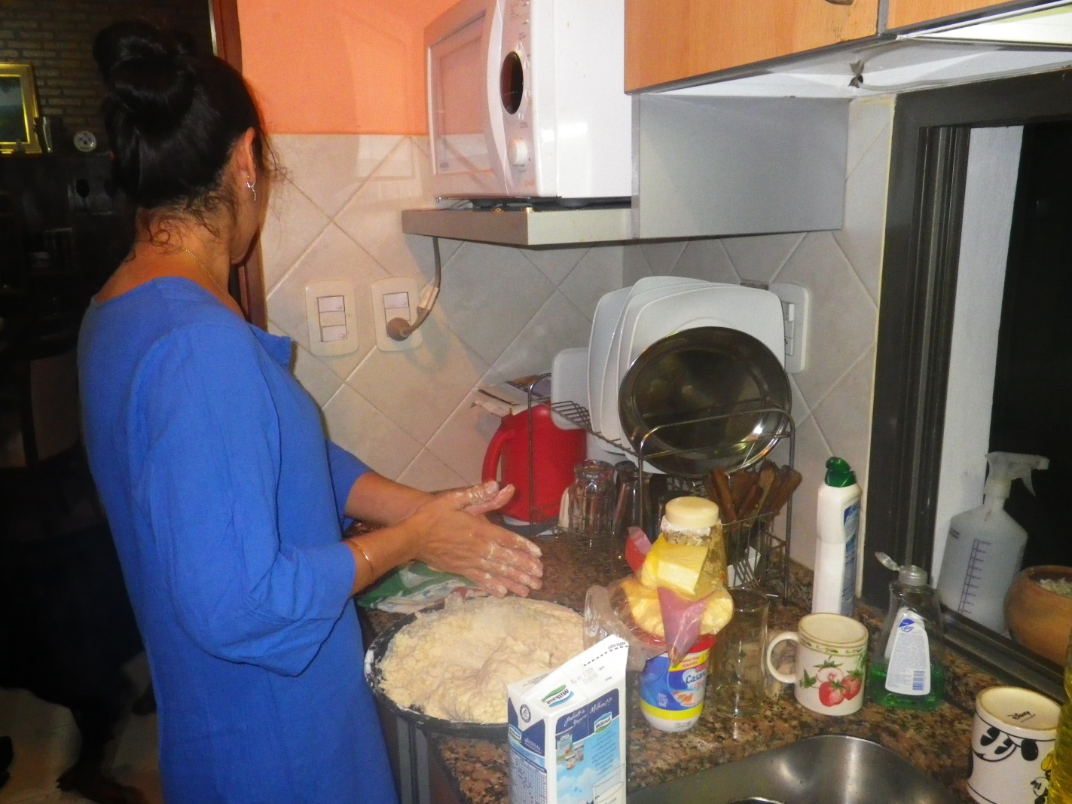
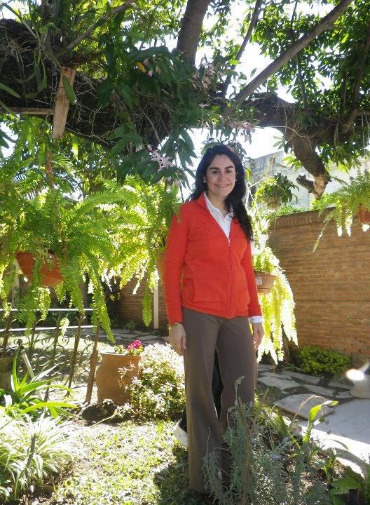
Sus Gustos

Slide 5
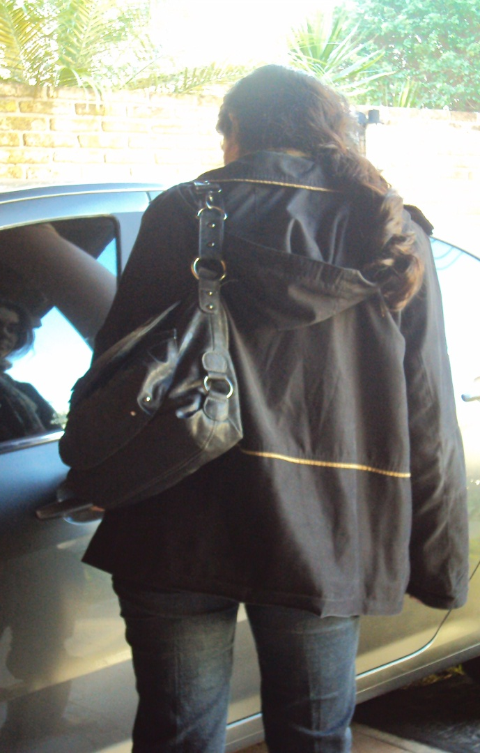
Día normal
Se levanta a las 6:40 a
preparar el desayuno.
8:30 sale a trabajar
13:00 vuelve del
trabajo

Slide 6
Día normal
Realiza la merienda
16:15 vuelve al trabajo
20:30 regresa a casa agotada
Prepara la comida
Y se va a dormir

Slide 7
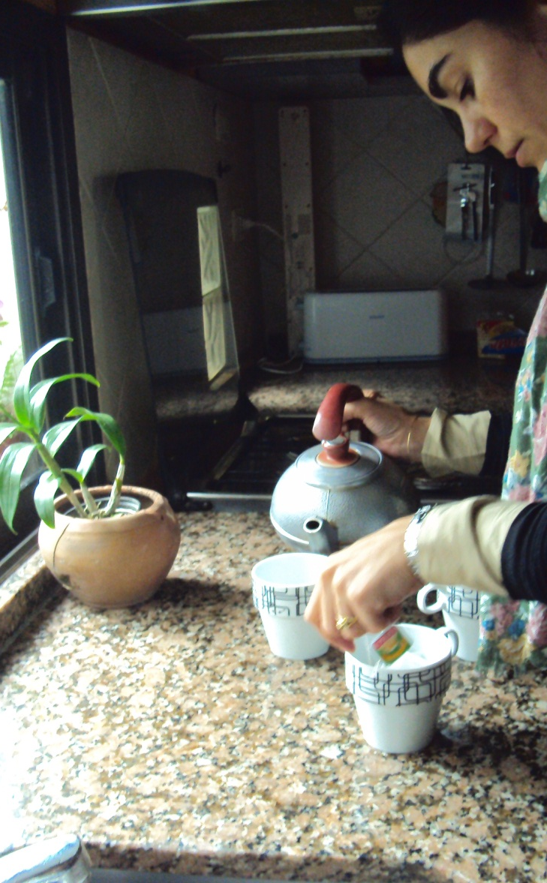
Día normal

Slide 8
Ella es mi heroína

